Slide 1
EL RECICLAJE Y EL ARTE

Slide 2
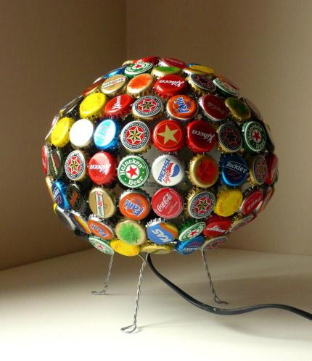
Tapas de cerveza

Slide 3
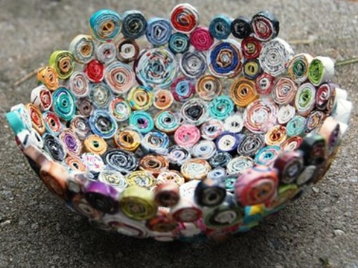
Hoja de revistas en desuso

Slide 4
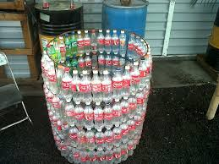
Basureros de botellas

Slide 5
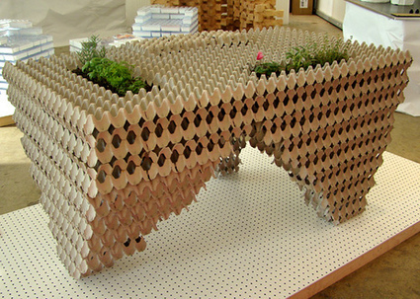
Mesa de cajas de huevo

Slide 6
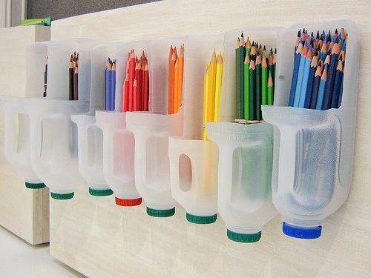
Porta lápices

Slide 7
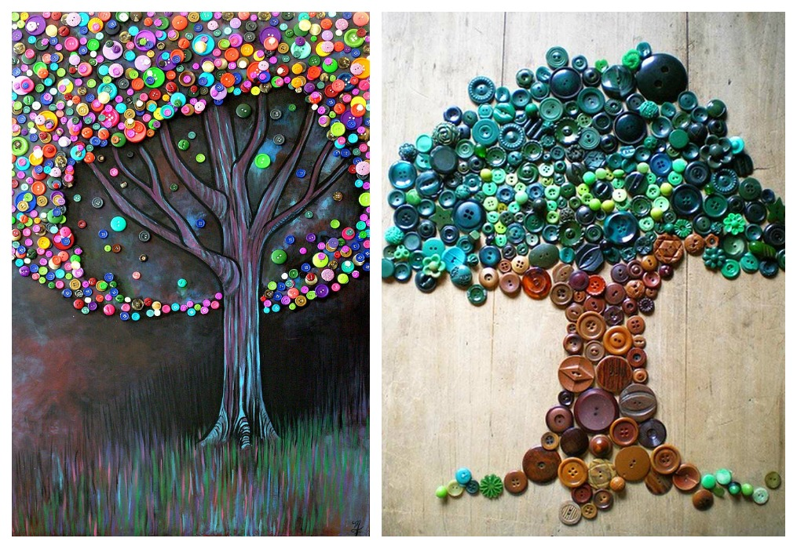
Cuadros con Botones

Slide 8
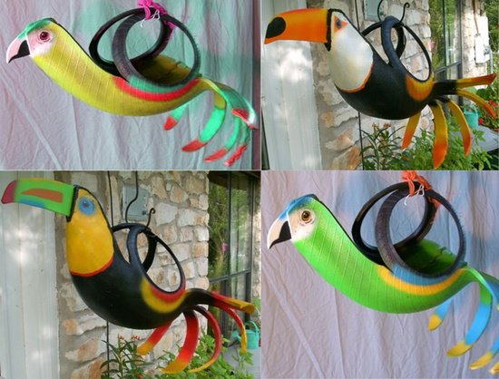
Neumáticos convertidos en bellas aves

Slide 9
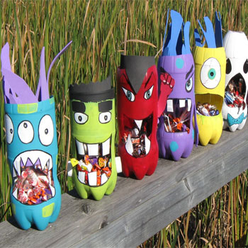
Manualidades para niños con botellas

Slide 10
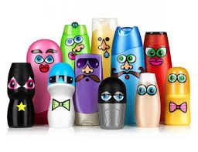

Slide 11
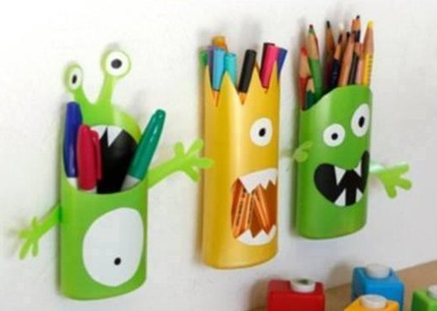
Come lápices de envases de shampoo

Slide 12
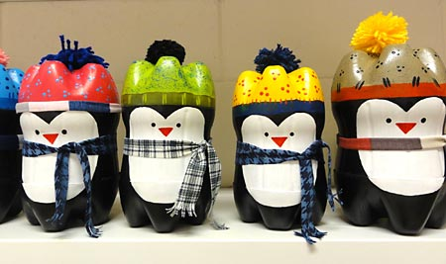
Pingüinos de Botellas

Slide 13
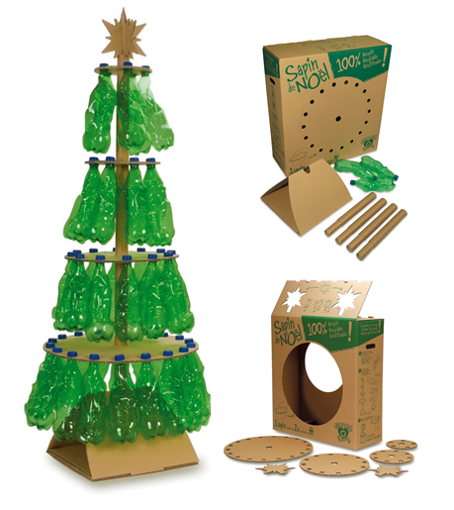

Slide 14
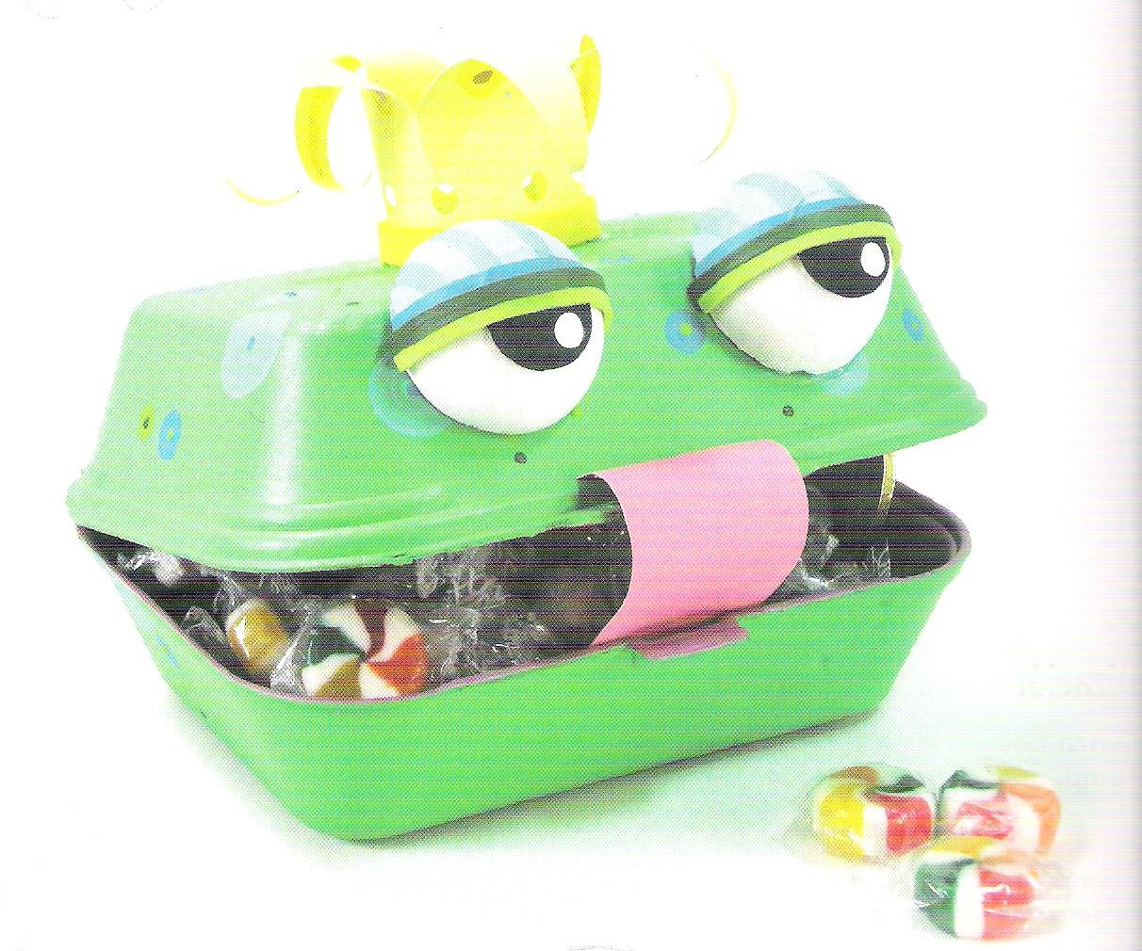

Slide 15
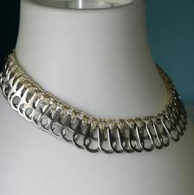

Slide 16
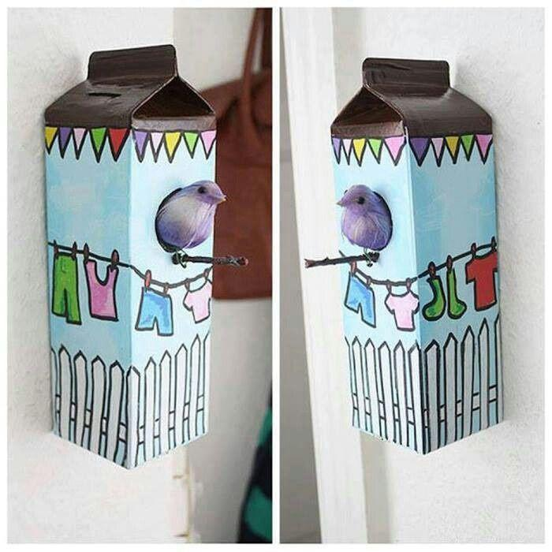
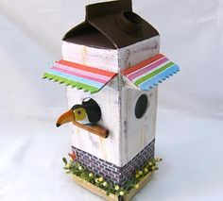
Pajareras de tetra pack

Slide 17
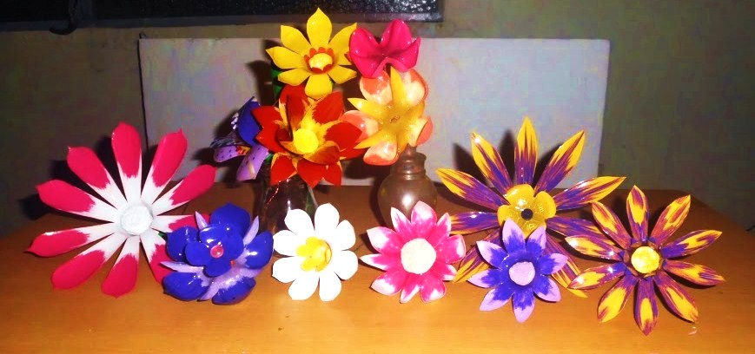
Flores de botellas plásticas

Slide 18
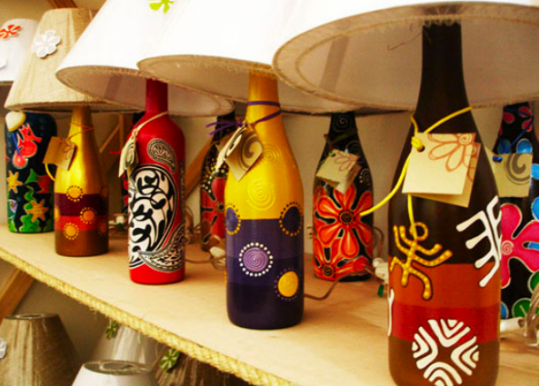

Slide 19
